Slide 1
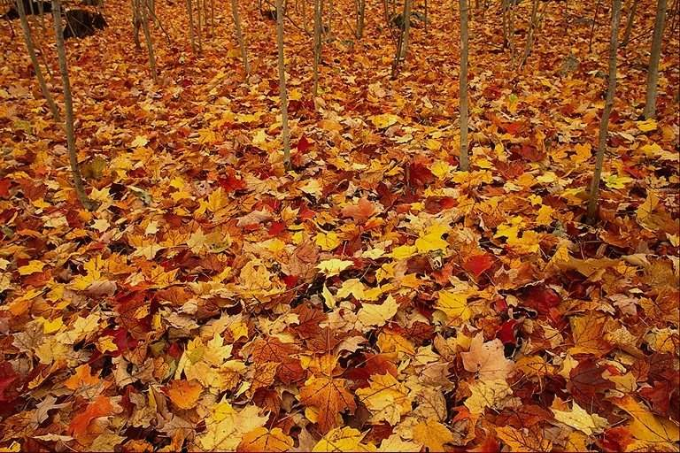
Красивые листья

Slide 2
Тема: Листорасположение. Жилкование листа.
Цель:
Изучить способы прикрепления листьев к стеблю и типы жилкования

Slide 3
ЛИСТОРАСПОЛОЖЕНИЕ –
порядок размещения листьев на побеге

Slide 4
Листорасположение
Очередное
(от каждого узла растения отходит один лист)
Супротивное
(на каждом узле листья располагаются попарно)
Мутовчатое
(в одном узле размещается три листа и более)

Slide 5
очередное
Листорасположение
супротивное
мутовчатое

Slide 6
Жилка – это пучки с проводящей и механической тканью.
Жилкование – расположение жилок в листе.

Slide 7
Жилкование листьев
СЕТЧАТОЕ
ПАРАЛЛЕЛЬНОЕ
ДУГОВОЕ

Slide 8
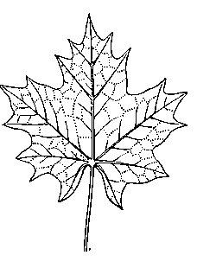
пальчатое

Slide 9
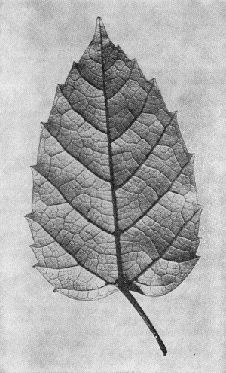
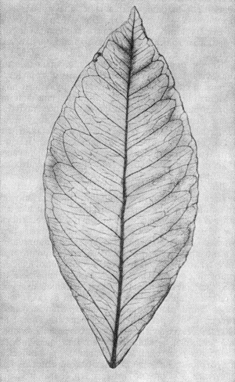
Определите типы жилкования

Slide 10
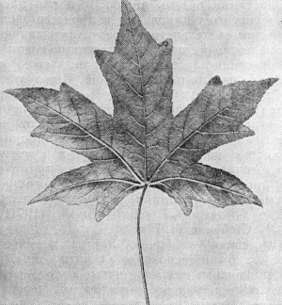
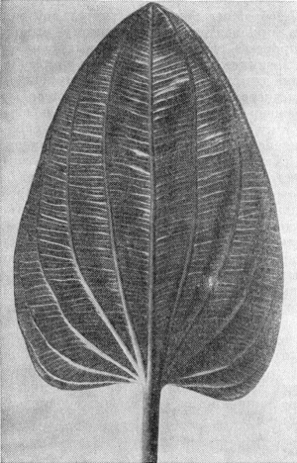
Определите типы жилкования

Slide 11
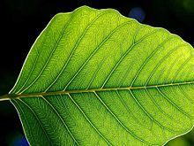
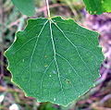

Slide 12
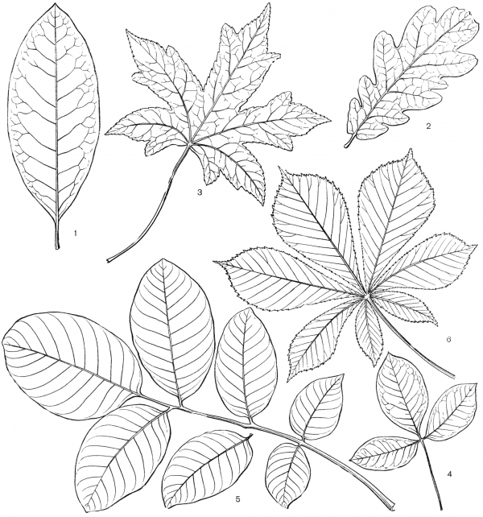

Slide 13
РЕФЛЕКСИЯ
Урок понравился Как всегда Не понравился

Slide 14
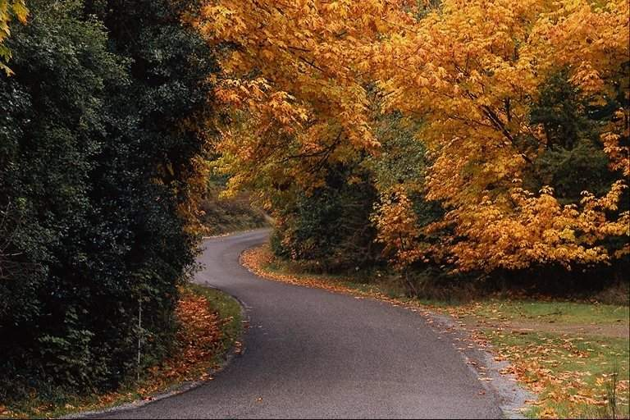
Спасибо за внимание!

